Slide 1
Ambalaža za „PET”!
Čudesna je snaga ambalaže!
Mr. sc. Elvira Mlivić Budeš
elvira@filaks.hr
www.filaks.hr

Slide 2
Diplomirala i magistrirala na Ekonomskom fakultetu
Doktorska disertacija na Filozofskom fakultetu
Poduzetnica:
2 pravne osobe (Filaks d.o.o. i Poslovno učilište filaks)
400 pravnih i 500 fizičkih osoba

Slide 3
1. zadatak: koncepcija pakiranja
Definirati što bi ambalaža trebala:
pružiti superiornu zaštitu proizvoda
donijeti novu priliku za distribuciju
predstavljati određene kvalitete proizvoda...

Slide 4
2. zadatak: odluka o dodatnim elementima
Veličina
Oblik
Materijal
Boja
Tekst
Oznaka marke

Slide 5
U skladu s elementima marketinškog miksa... Različiti testovi (tehnički, vizualni, trgovački i test proizvođača...) za osiguranje povoljnog odgovora od kupca.

Slide 6
PET = potrošač-emocija-trend Osluškivanje želja potrošača Praćenje njihovih emocija Trendovi u industriji i na tržištu
emocije
trend
potrošač

Slide 7
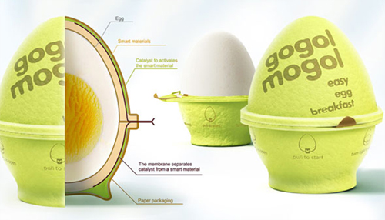
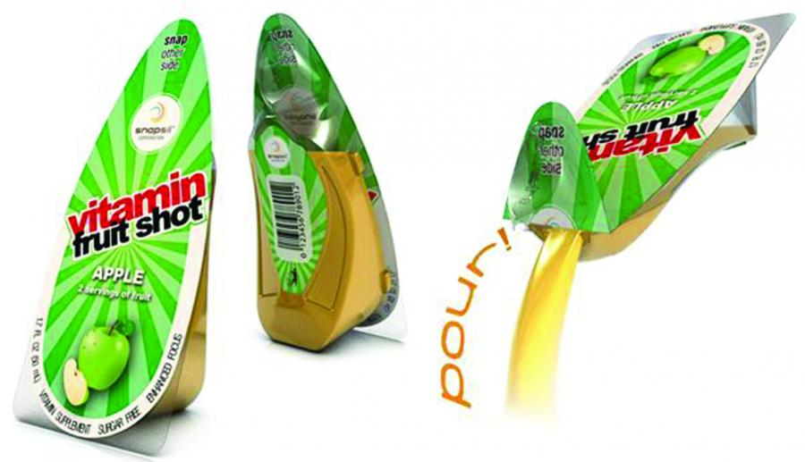
Identifikacija s proizvodima Odluka o kupnji Udobnost/ugoda upotrebe Inovacija/pametna kupovina

Slide 8
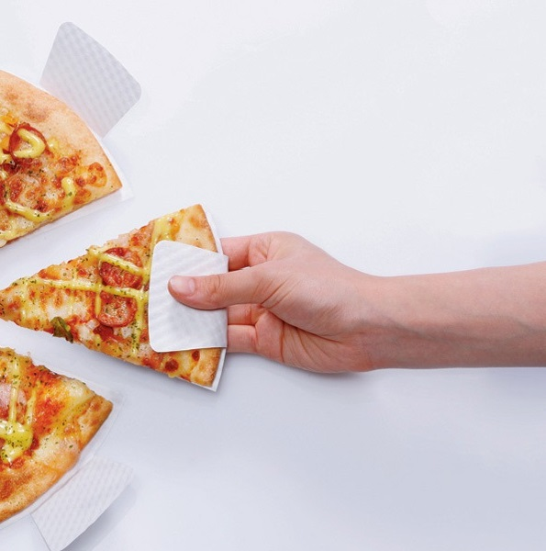
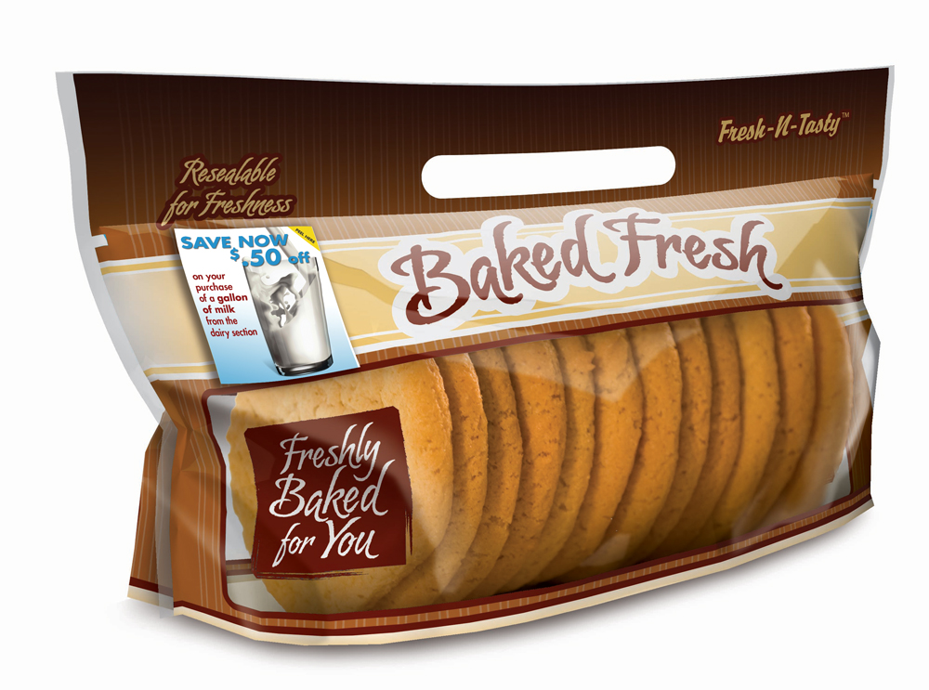
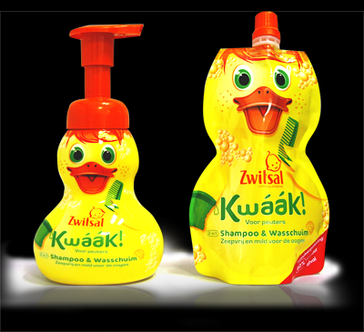
Limitiranja izdanja
Konzumacija „u hodu”
Eksperimentiranje
Smanjivanje pakiranja
Različiti apeli

Slide 9
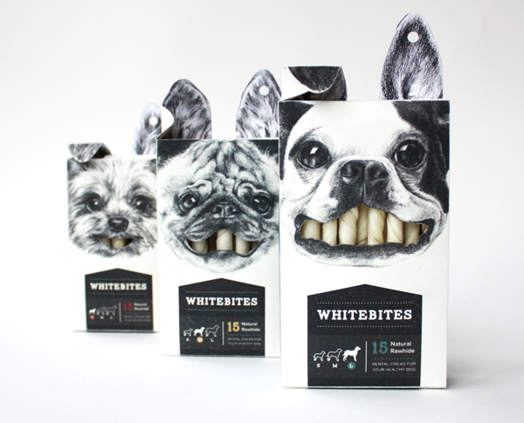
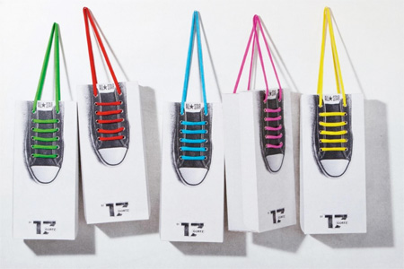
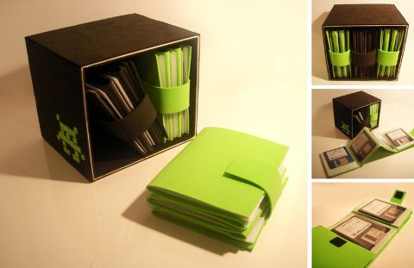
Kreiranje i održavanje imidža proizvoda Pomoć i olakšavanje izbora

Slide 10
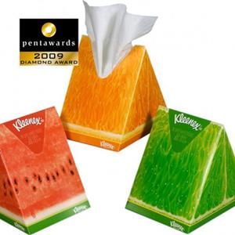
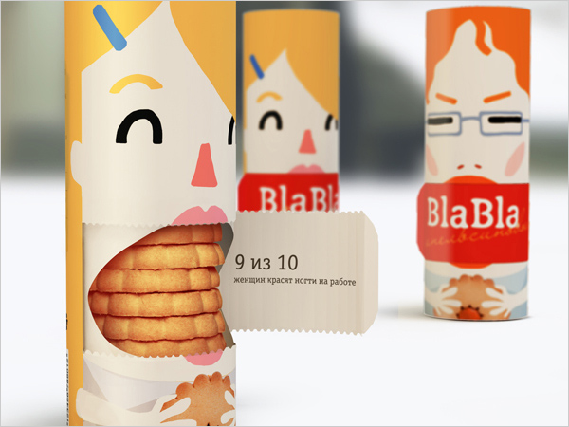
Pažnja Identifikacija proizvoda Stvaranje interesa Generiranje psiholoških konotacija Specifikacija korisnih svojstava Motivira na probnu kupnju...

Slide 11
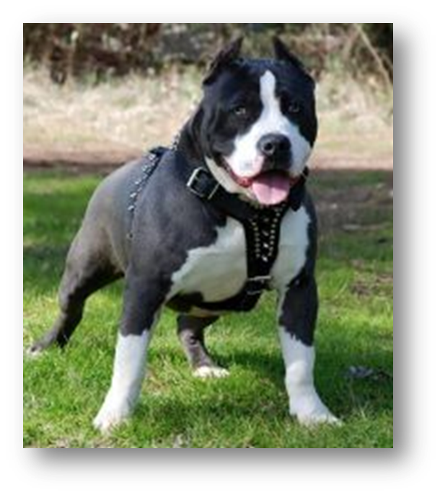
Kupac Pitbull
Orijentiran na korist i sadržaj
Očekuje jednostavna i direktna rješenja
Ne voli detalje
Cijeni jasne upute i koristi
Ne reagira na nejasne
„dodatke”

Slide 12
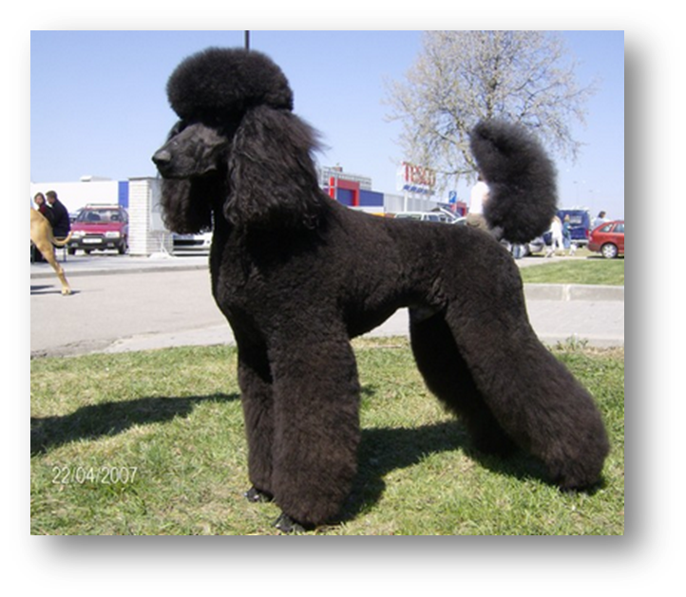
Kupac Pudl
Osjećaj pri kupnji, konzumaciji i posjedovanju
Rado preporučuje
Želi luksuz
Cijeni inovativnost
Važan je prestiž

Slide 13
Kupac Zlatni retriver
Traži prijateljski pristup
Želi optimalan odnos cijene i kvalitete
Spreman preporučivati i pričati o svojim iskustvima
Želi znati viziju branda
Gradi veze i lojalan je

Slide 14
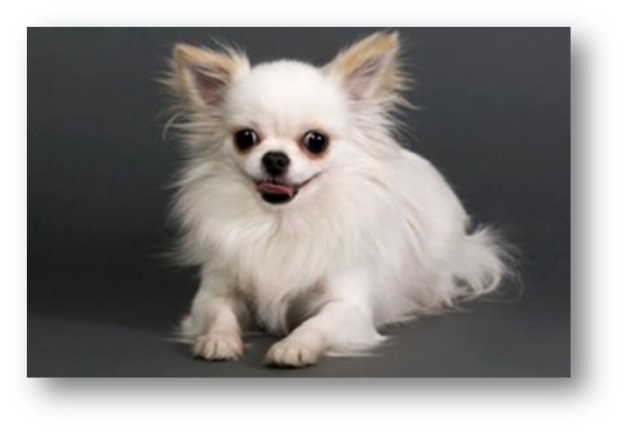
Kupac Čivava
Želi detalje (što više informacija)
Želi znati više
Želi dokaze
Zanimaju ga planovi
Očekuje certifikate

Slide 15
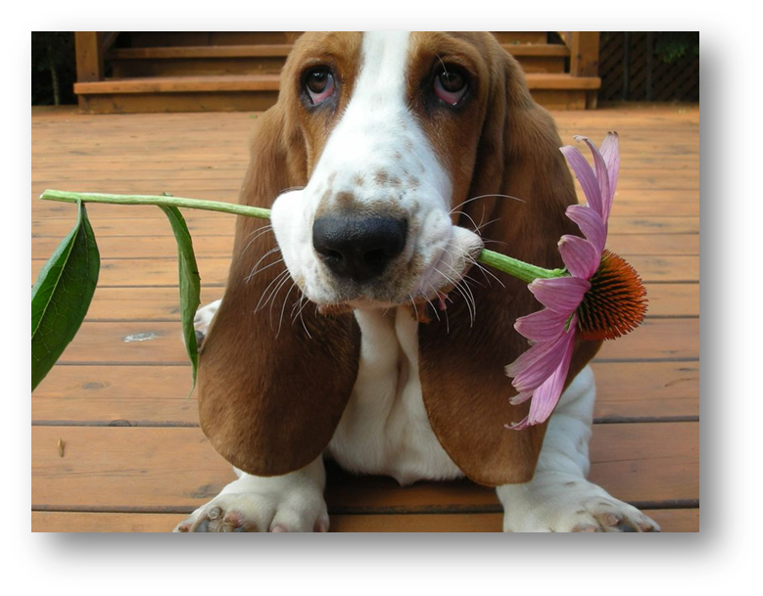
Kupac Baset
Očekuje osjećaj povezanosti
Razmišlja o potrebama
Očekuje vrijednost i pazi na cijenu
Važnost emocija

Slide 16
Hvala na pažnji!
elvira@filaks.hr

